Slide 1


114學年度空中學院新生訓練
註冊組業務說明
空中進修學院 註冊組
陳冠志組長
2025.09.14

Slide 2

註冊組業務報告事項：
註冊組承辦業務說明
學生畢業門檻學分數及修業進度說明
修課注意事項(專科部跨科選修)
休退學退費標準(請參考學校官網華視播授進度表對照)
註冊及加選之繳費單與收據列印說明
學生e-Portal帳號被鎖

Slide 3

註冊組
學生學籍資料管理
新學年度招生報名、資格審查、學生註冊事宜
學生休學、退學、復學、抵免等事宜
核發畢業(學位)證書
遺失補發畢業證書、申請英文畢業證書
學生轉學、借讀、轉科等事宜
學期成績核算(期中考、期末考、補考成績)
休、退學生退費、退選及抵免退費
學生成績查詢、學期及歷年成績單申請
學生證IC卡申請及遺失補辦
各項證明書申請(在學、休學、修業證明書…)
獎學金之申請
學生各項資料異動更正
承辦業務：

Slide 4

依據學校官網公告的課程標準:
空中進修學院 學院部【應用商學系】
開課科目及學分數表
通識科目 | 必修科目 | 選修科目 | 畢業總學分
12學分 | 12學分 | 54學分 | 78學分

Slide 5
依據學校官網公告的課程標準:
專科部開課科目及學分數表
科 別 | 共同科目 | 通識科目 | 必修科目 | 選修科目 | 畢業總學分
企業管理科 | 12學分 | 8學分 | 31學分 | 29學分 | 80學分
資訊管理科 | 12學分 | 8學分 | 30學分 | 30學分 | 80學分
財務金融科 | 12學分 | 8學分 | 32學分 | 28學分 | 80學分
應用外語科 | 12學分 | 8學分 | 30學分 | 30學分 | 80學分

Slide 6
修業進度說明：
依據學則之學生選課及重補修辦法
第 一 條：學生應在每學期結束前選妥下一學期選課表送交課務組、註冊組審核。
第 二 條：學生加退選科目應於規定期間內向註冊組申請辦理，逾期不予受理，未經申請而自行加退選者，該科目成績以零分計算。
第 三 條：每學期所修學分(含重修學分) 最高不得超過25學分， 最低不得低於9學分，延修生不在此限。

Slide 7


學生的e-Portal帳號被鎖(當您無法登入選課、查成績時…)
請於上班時間聯絡電算中心04-22195540,22195535協助解鎖。
若是學生證IC卡遺失，請至註冊組申請補辦(工本費200元)。
帳號：s+學號(10碼)
第一碼小寫的s
(帳號一共是11碼)
密碼：身分證字號第一碼英文字大寫
(密碼一共是10碼)
輸入正確的驗證碼

Slide 8

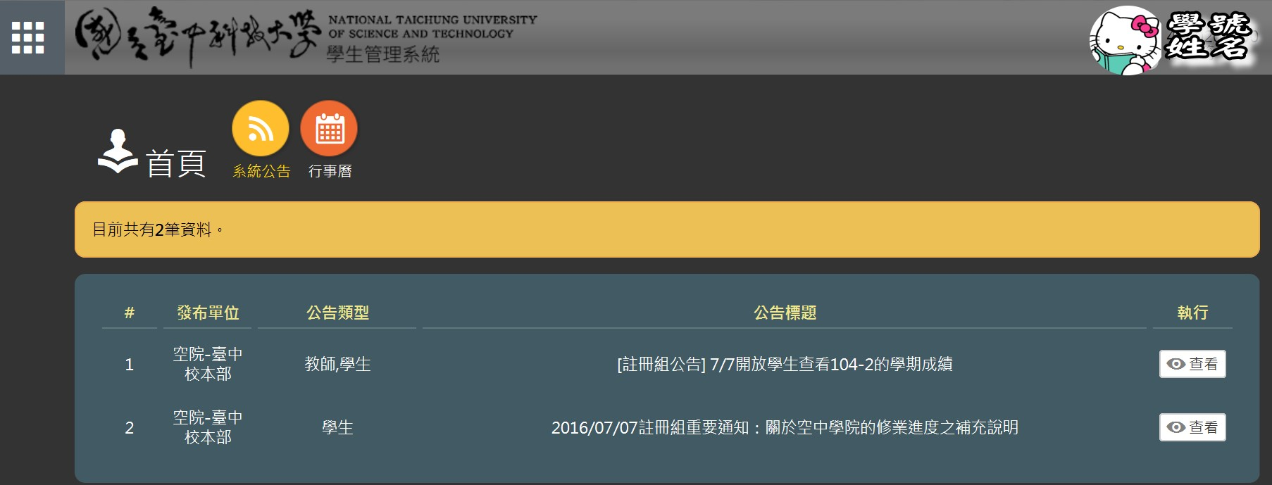

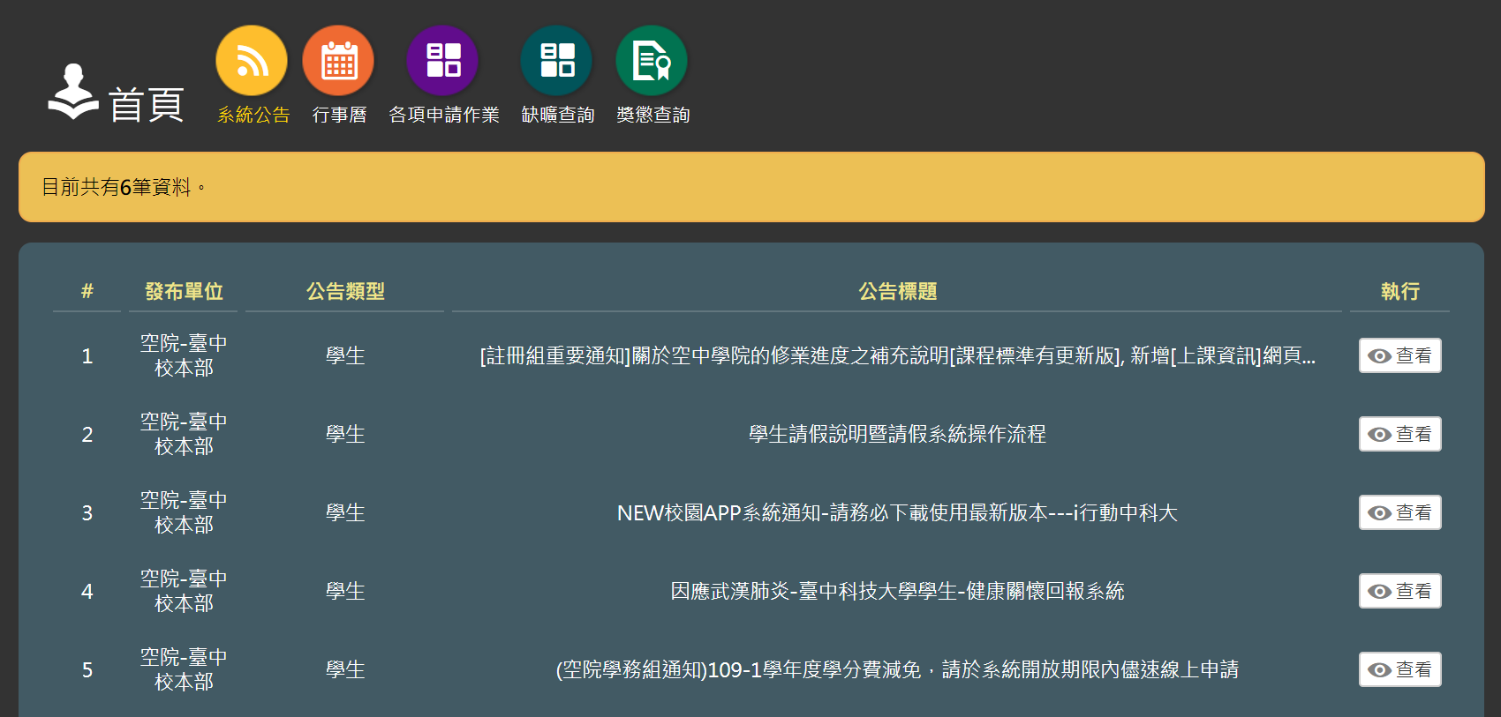
從中科大首頁，由My Portal登入
登入成功後，進入學生管理系統
右上方會顯示學生的相片、學號、姓名

Slide 9
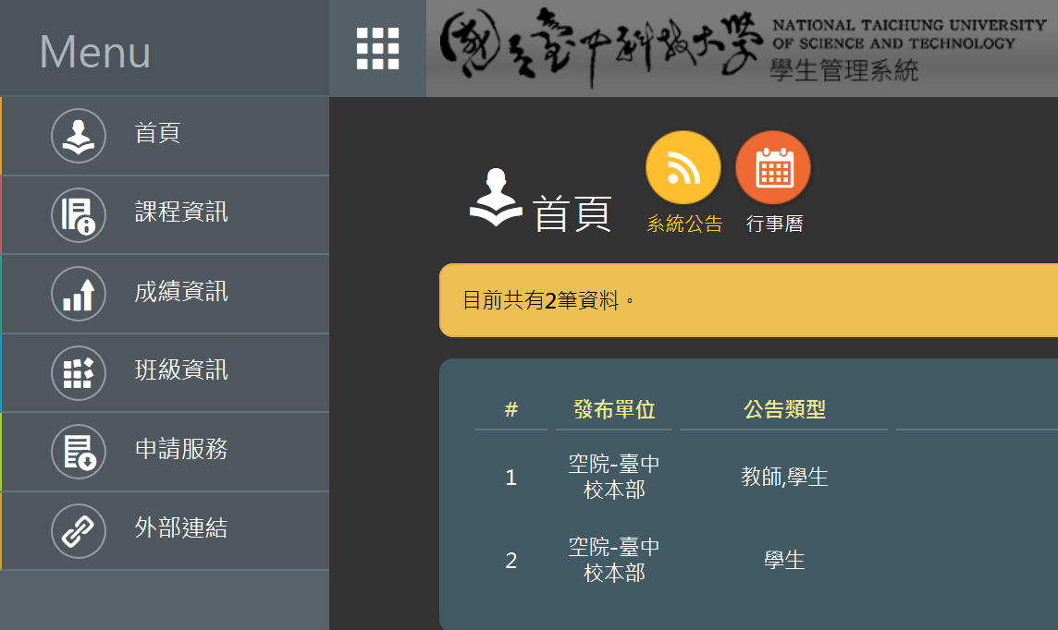
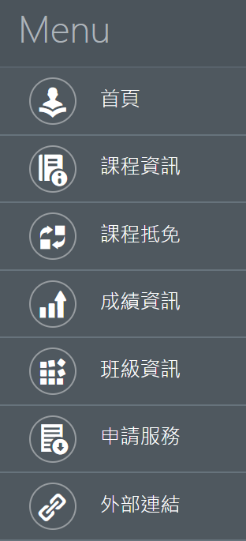
0
點選九宮格，左方會出現功能表

Slide 10

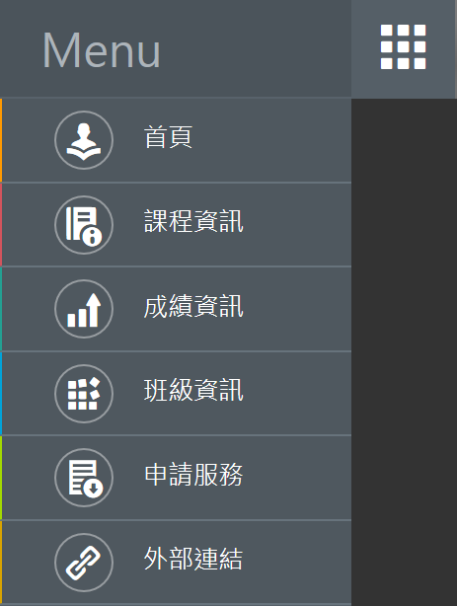
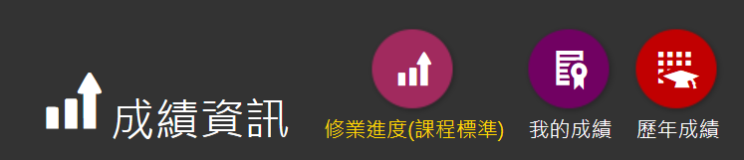


Slide 11
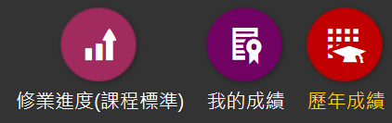

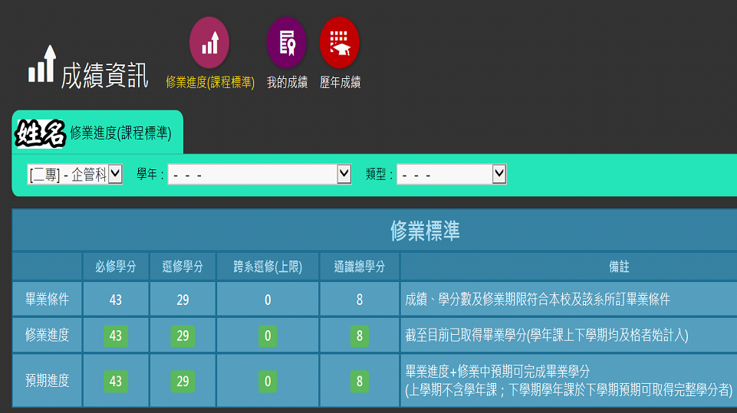
請大家要仔細核對修業進度

Slide 12
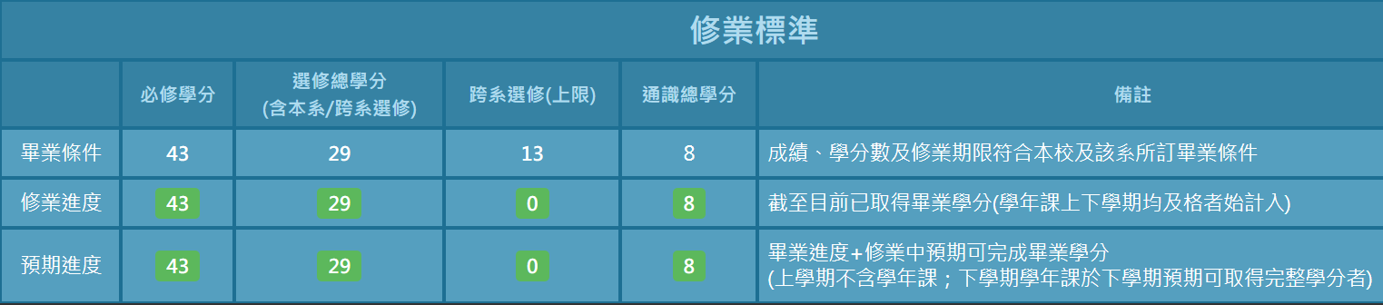
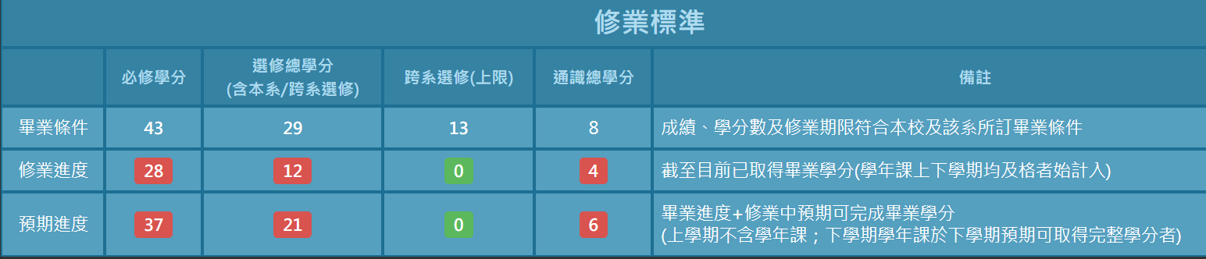
修業進度已達到可以畢業的門檻…必修、選修、通識等項目，都必須達成。
修業進度未達畢業門檻…必修、選修、通識，都須達成。（修業進度＜畢業條件）

Slide 13
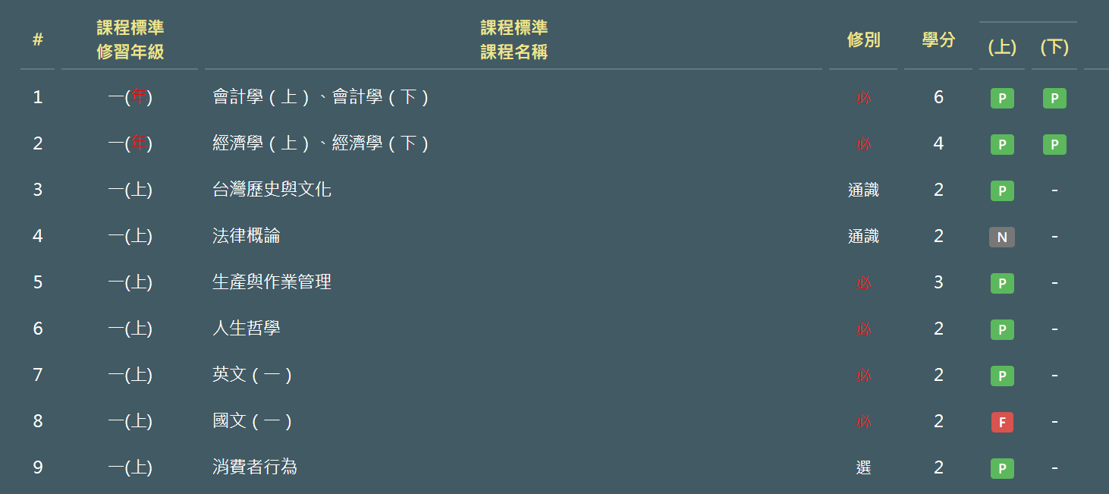



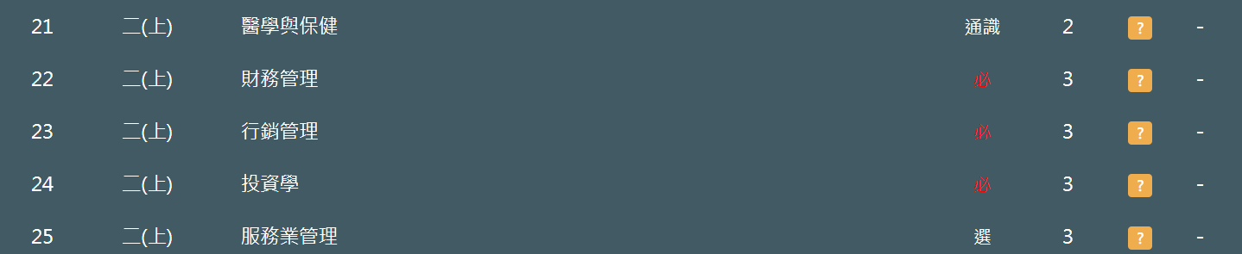
學年課必須上學期及下學期都及格 ，學分才能累計到畢業學分數。
當必修科目不及格時，修業進度會出現紅色的Ｆ ，提醒您日後要補修到及格，才能累計到
畢業學分數。
(選修科目不及格時，不會顯示在修業進度上)
橘色的？ 代表這學期正在修的科目，修業中…..

Slide 14
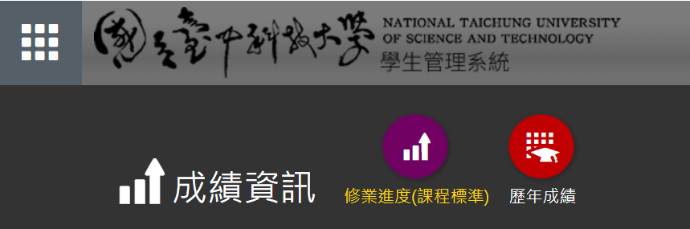
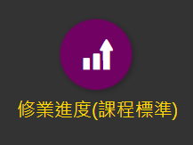
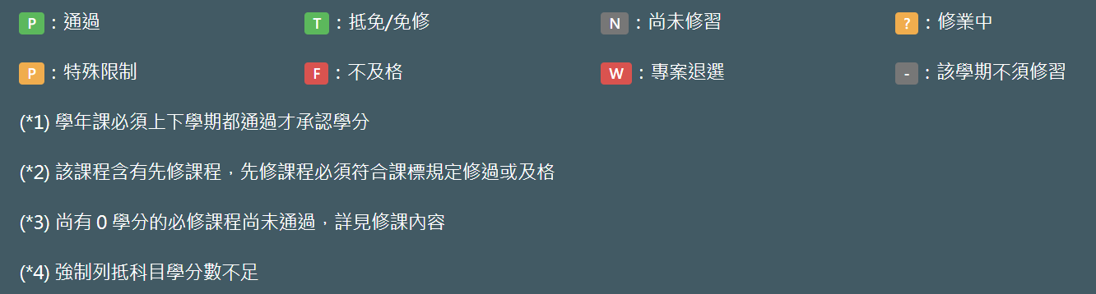

您可以點選並切換去查詢，每學期的每個科目之成績。
若不及格會出現紅色分數（不及格）

Slide 15
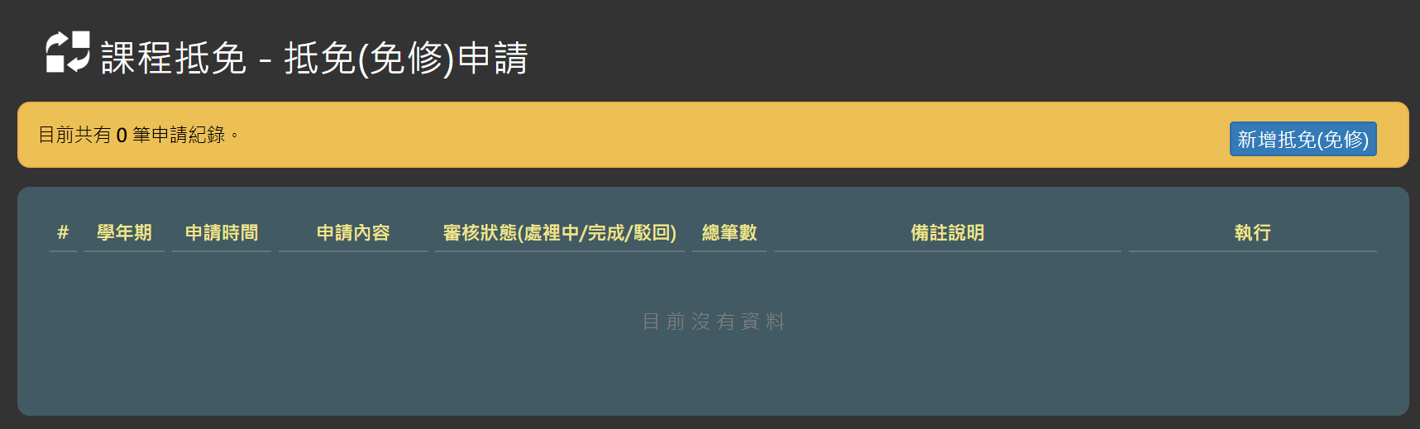
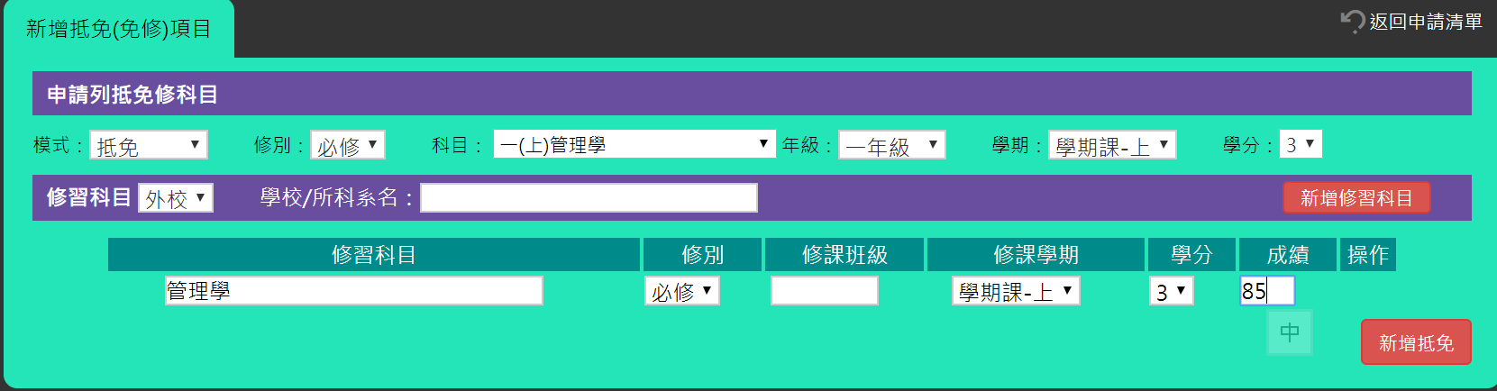
您要抵免的科目，一定要用下拉式選單選取，以免因科目的名稱格式打法不同而無法列抵成功。

Slide 16
※修課注意事項(跨科選修)
專科部的專業選修科目，至少應修本科系的16學分，其他選修科目可由別科之專業必修科目或專業選修科目選出。
全學年之科目，其上下兩學期成績均及格者，始可核給學分；若上學期或下學期成績不及格，其及格之成績給予保留，不及格之成績，應重讀至二學期均及格者為止，始可核給學分。

Slide 17

依據104年3月9日「空中學院(含各輔導處)各學期受理學生辦理休退學退費業務處理方式」簽呈辦理。
114學年度第1學期休退學退費標準如下:
電視第1講次開播日之前(114.9.8之前不含9/8)申辦休退學者， 退全額學分費、雜費。 (9/7之前才能退全額，9/8起只能退三分之二)
第1講次開播日(114.9.08)至第6講次(114.10.19)申辦休退學者，退三分之二學分費、雜費。
第7講次開播日(114.10.20)至第12講次(114.11.30)申辦休退學者，退三分之一學分費、雜費。
自第13講次開播日(114.12.1)起申辦休退學者，不退費。
每學期之休退學退費日期及規定，請參見空中學院官網最新公告為準。

Slide 18
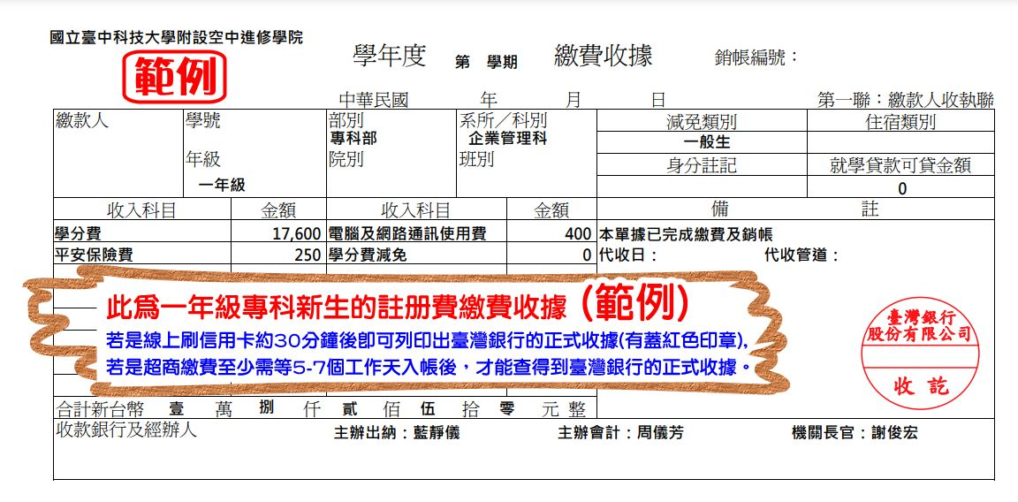

Slide 19
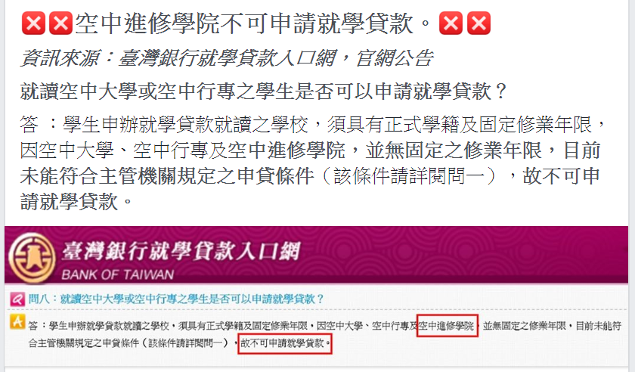

Slide 20
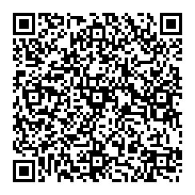
歡迎大家
成為國立臺中科技大學空中學院的新生
請各位新生拿起您的手機，用LINE加好友的方式，掃瞄此QRCODE 立即加入粉絲專頁
註冊組服務電話
04-22195820

